Slide 1
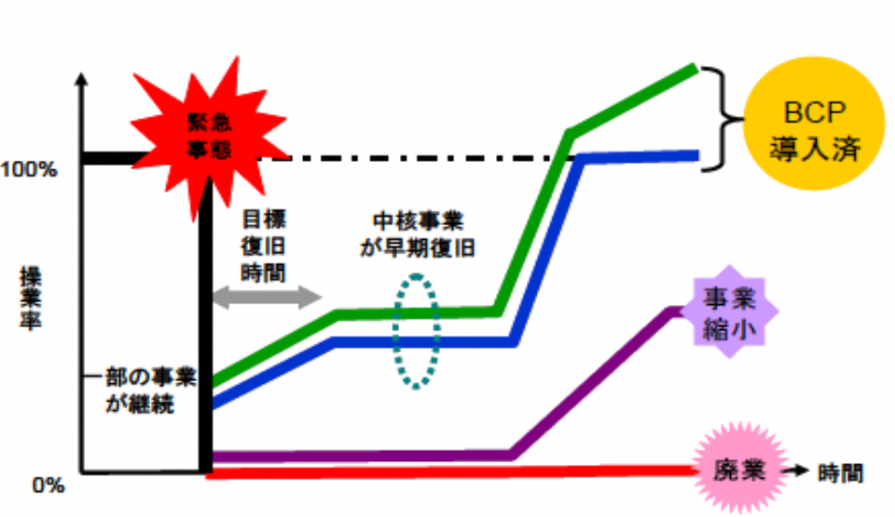
～ 従業員・事業・会社を災害から守る ～
塩尻商工会議所会員様向け
ＢＣＰセミナー
ＢＣＰ（事業継続計画）とは
ＢＣＰ（事業継続計画）とは、企業が自然災害などの緊急事態に直面した際に、
①被害を最小限にとどめること
②事業の継続や早期復旧を行うこと
を目的として、平常時の備えと緊急時の対応を取り決めておく計画のことです。
ＢＣＰを策定するメリット
〈平常時〉
○従業員にＢＣＰを周知することで自社の防災意識を高めることができます。
○ＢＣＰを策定していることは、取引先からの信頼度アップにつながります！
〈緊急事態発生時〉
○事業の早期復旧が可能となり、取引先との関係維持・強化につながります。
ＢＣＰの最大の目的は、
緊急事態が発生しても、
事業を継続し、早期に復旧
させることです。
ＢＣＰ策定有無による影響の違い
緊急
事態
「中業企業強靭化法」、「ものづくり補助金」の加点項目にも対応できます！！
ロゴマーク取得で信用度ＵＰにも！！
ＢＣＰの策定ステップ
STEP1
基本方針の制定
緊急時社内体制の検討
STEP2
中核事業の選定
事業工程の分解
STEP3
備蓄品の確認
安否確認方法の決定
避難計画の策定

Slide 2
BCP(事業継続計画)セミナー概要
「BCPセミナー」は、BCP策定の必要性についてご理解いただくとともに、その後のBCP策定支援に繋げていただくためのものです。セミナーにご参加いただいた後にＢＣＰ策定をご希望される会員様には、実際に策定支援をさせていただき、完成までフォローさせていただきます。ご興味ある方はぜひご参加ください。
対 象：塩尻商工会議所会員事業者様
開催日時：令和2年１１月２４日(火)１３:３０～１５:３０
開催方法：ＺＯＯＭによるＷＥＢセミナー（ＺＯＯＭは無料アプリです。）
定 員：先着２５社（最大参加可能人数１社２名様）
申込方法：下記参加申込書をＦＡＸでご送信ください。
参 加 費 ：無料
主 催：塩尻商工会議所
協 力：東京海上日動火災保険株式会社
申込み締切り
１１/６（金）
※BCPの策定では、中核事業の選定や社内体制の見直しなど、経営上の判断が必要な場合がありますので、代表者様や役員様と実務担当者様の2名でご参加されることをお勧めいたします。
ＢＣＰセミナー 参加申込書
下記申込書に必要事項をご記入の上、ＦＡＸでご送信ください。
塩尻商工会議所 担当：加納・中原 行 【FAX：０２６３-５１-１３８８】
貴社名
フリガナ
貴社所在地
フリガナ
ご連絡先
ご担当者
（お名前） （部署・役職）
ﾌ ﾘ ｶﾞ ﾅ
TEL
FAX
Ｅ-mail
参加者
役職
役職
お名前
フリガナ
お名前
フリガナ
お問合せ先
●塩尻商工会議所
TEL:0263(52)0258（担当：加納・中原）
●東京海上日動火災保険㈱ 長野支店
TEL:0263(33)1090（担当：卜澤）
WEBセミナーで安心して受講ができます。お気軽にお申込みください。
ZOOMについてご不明点がございましたら、Ｅメールにて対応することができますので、Ｅメールアドレスのご記入をお願いいたします。

